Slide 1
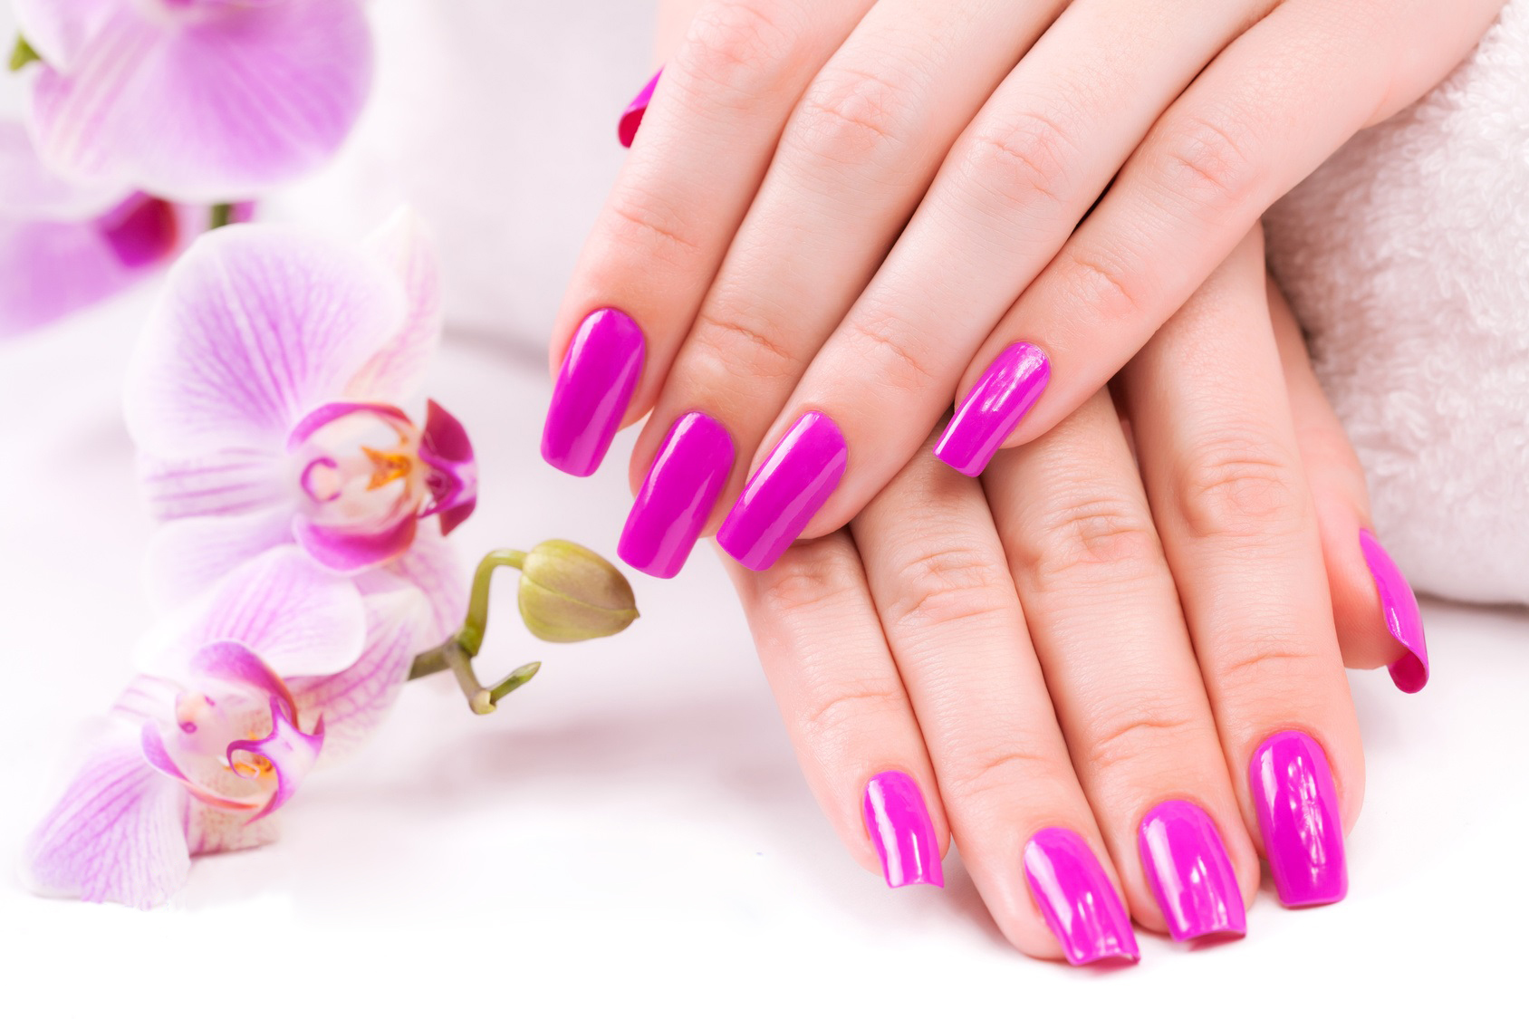
21-MAVZU: SUN’IY TIRNOQLAR VA ULARNI O‘STIRISH TEXNOLOGIYASI
Gel yordamida tirnoq o‘stirilganda juda tabiiy va chiroyli ko‘rinadi. Bunda maxsus gelga o‘xshash materiallar ishlatiladi. U o‘z-o‘zidan qattiqlashadi, lekin uni tuzatish uchun UV-lampa talab qilinadi.

Slide 2
Gel yordamida sun’iy tirnoq o‘stirish bosqichlari:
Tirnoq plastinkasini pilkalash va yog‘sizlantirish;
Tipsni yopishtirish (agar zarur bo‘lsa);
Kist yordamida kerakli miqdorda tarkibiy qismlarni qo‘llash;
Ultrabinafsha lampa yordamida gel qotiriladi;
Qotib qolgan sun’iy tirnoq pilkalanib va yakuniy shaklga keltiriladi;
Silliqlanadi, parlatiladi, dekorativ lak surtiladi yoki neil-art chiziladi.

Slide 3
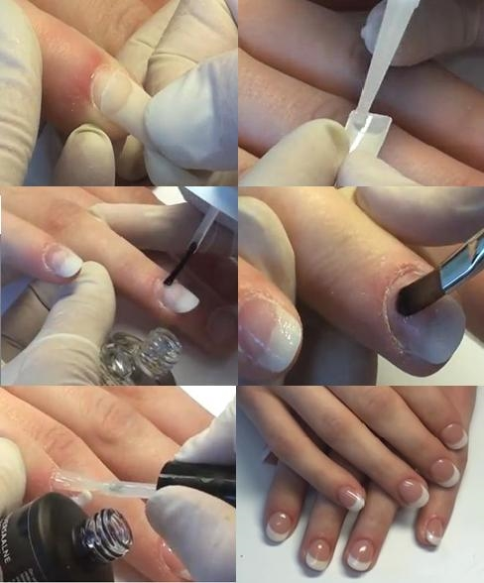
Gel yordamida sun’iy tirnoq o‘stirishning afzalliklari:
Havo ta’sirida gel qotib qolmaydi, natijada mutaxassis o‘z ishini shoshilmasdan bajaradi;
Gelning o‘z-o‘zini tekislash xususiyati, sizga tirnoq plastinkasining yuzasi tekisligidan tashvishlanmaslikka imkon beradi;
Gel tabiiy ko‘rinib, porlaydi;
Siz rangli geldan foydalanganingizda tirnoqni lak bilan bo‘yamasligingiz ham mumkin;
Gel tirnoqni yopmaydi va issiqxona ta’sirini hosil qilmaydi;
Akrildan farqli o‘laroq gel deyarli hidsiz.

Slide 4
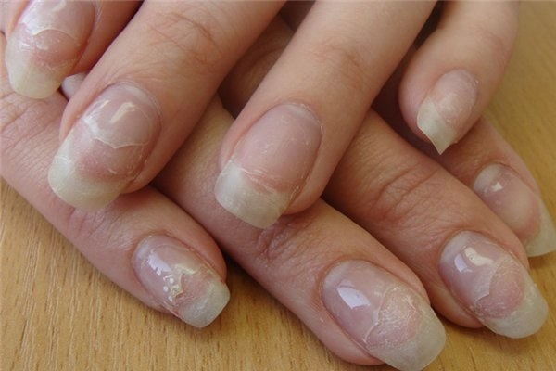
Gel yordamida sun’iy tirnoq o‘stirishning kamchiliklari:
Qo‘llash mumkin bo‘lmagan holatlar mavjud: zamburug‘, jarohatlangan tirnoq plastinkasida;
UV-nurlanish, albatta, unchalik xavfli emas, lekin teriga foydali ham emas.
Amaliyot ko‘p vaqt oladi – 3 soatgacha.
Gel tirnoqlar ko‘pincha chatnab, sinib ketadi.

Slide 5
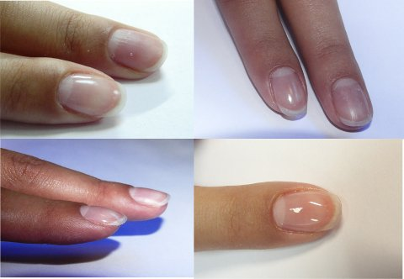
Biogel.
Aslida, bu texnologiya ham geldir, faqat ba’zi farqlari mavjud. Birinchidan, biogel oddiy gelga qaraganda tirnoqlar uchun juda ham foydalidir, chunki tarkibining ko‘p qismi tirnoqlarni oziqlantiruvchi va mustahkamlaydigan oqsildan iborat. Texnologiya hatto tibbiy litsenziyaga ega.
Ikkinchidan, biogelni tirnoqlardan yechib olish uchun pilkalash shart emas. Buni maxsus suyuqlik solingan vanna yordamida olib tashlashingiz mumkin.

Slide 6
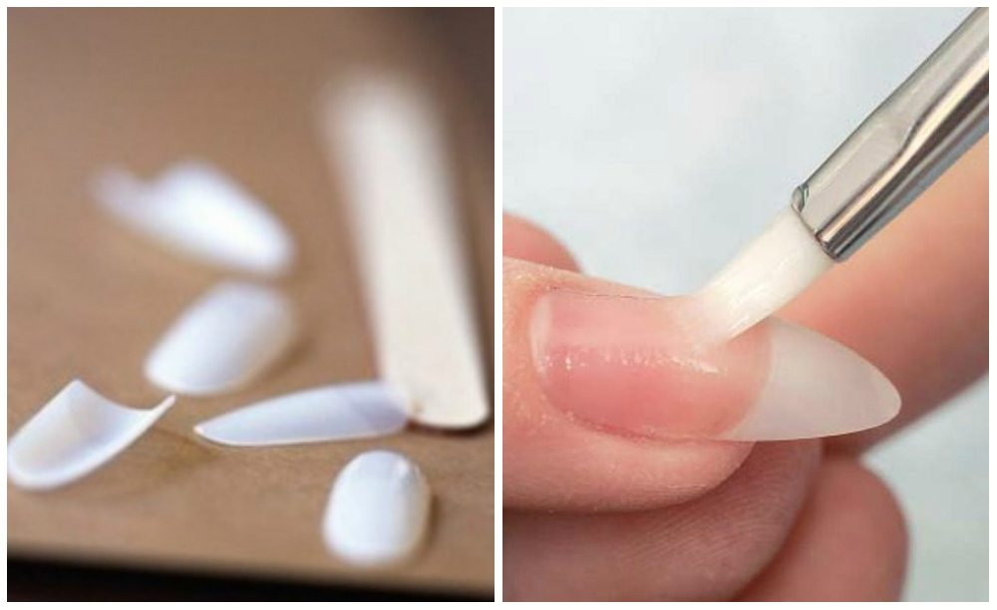
Ishlab chiqaruvchilar tomonidan ishlab chiqarilgan turli xil tipslar tirnoqlar dizaynining turlarini ko‘paytirishga yordam beradi. Ishlab chiqarishning muhim sharti elastiklik va mustahkamlik hisoblanadi.

